Slide 1
этыкет
і традыцыі: АДГАДАЙ, ПРА КАГО ВЯДЗЕЦЦА!

Slide 2
Высунуты язык - пагроза. Пляскаюць у ладкі яны ад гора ці расчаравання, а ад радасці драпаюць вушы і шчокі.
Калі вы скажаце, што вам падабаецца сувенір, гаспадар дома мусіць вам яго падарыць.
Яны вельмі ўдзячныя і аддзячаць за любую паслугу ці дапамогу.
Ім нельга прымаць асабістыя падарункі, затое вы можаце нешта падарыць іх фірме.

Slide 3
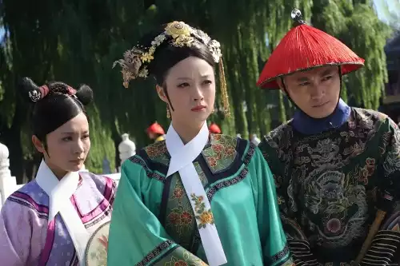
КІТАЙЦЫ.
УСХОДНЯЯ АЗІЯ

Slide 4
Лекар можа плюнуць на хворага – гэта знак прыхільнасці.
Калі яны паміраюць, сваякі не дакранаюцца да цела, а пахавальныя рытуалы выконваюць прадстаўнікі іншага рода.
Іх магілы ніяк не пазначаюцца: зямля разраўніваеццца.
Маёмасць нябожчыка раздаецца – тады яе духоўны складнік будзе служыць ягонаму духу.

Slide 5
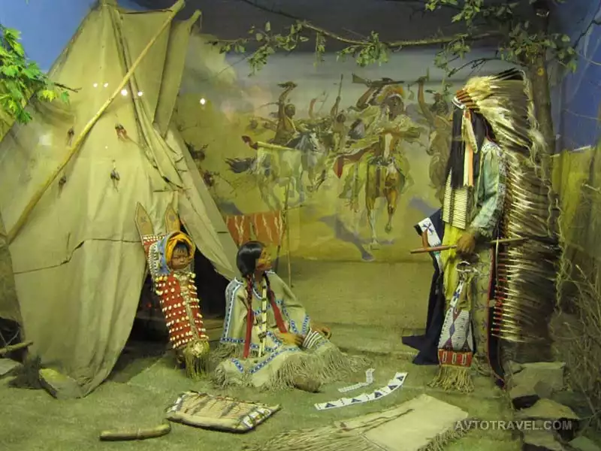
ІНДЗЕЙЦЫ. ПАЎНОЧНАЯ АМЕРЫКА

Slide 6
Яны паднімаюць бровы ад захаплення.
Яны да кожнага звяртаюцца паводле тытула. Калі тытул субяседніка невядомае, да яго звяртаюцца Пан Доктар.
Пры размове з імі не трымайце руку ў кішэні – гэта прыкмета непавагі.
Зайшоўшы ў рэстарацыю, яны гучна жадаюць усім прысутным «Смачна есці!»

Slide 7
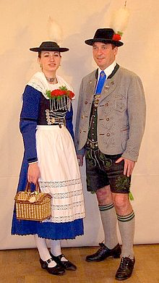
НЕМЦЫ. ЕЎРОПА (БАВАРЫЯ)

Slide 8
Яны пасміхаюцца не на знак весялосці, а ад здзіўлення.
Жанчыны абавязкова голяць галаву.
Мужчына можа мець некальки жонак, але мусіць кожнай збудаваць дом.
Пакуль мужчына не стаў ваяром, яму не дадуць нават паспрабаваць мяса.

Slide 9
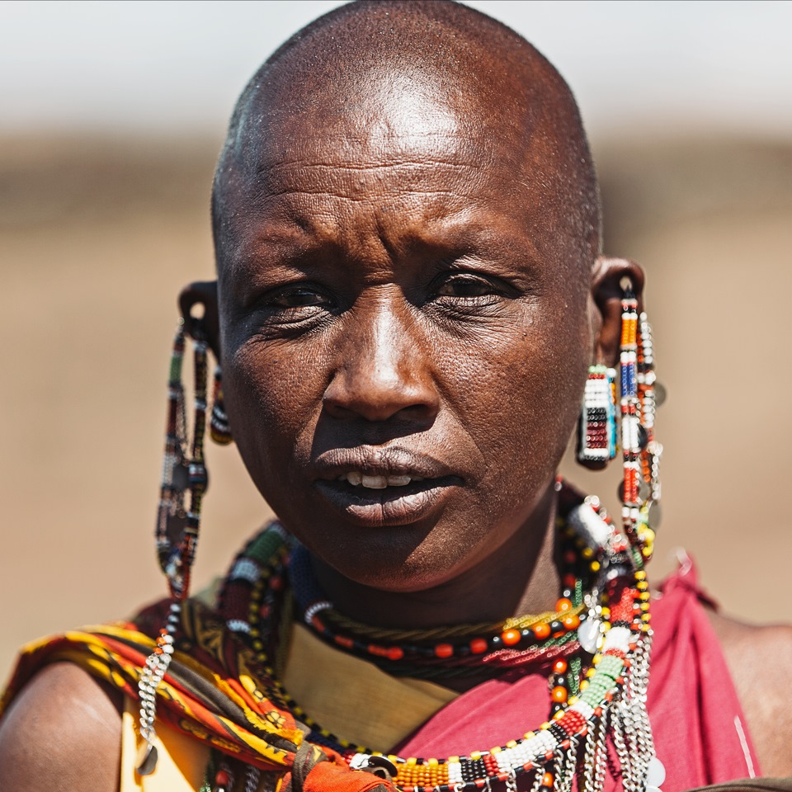
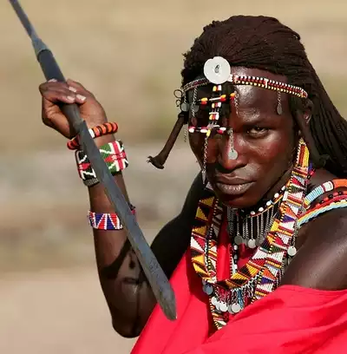
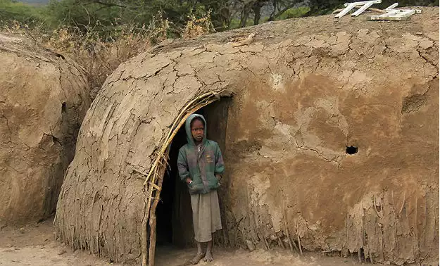
МАСАИ. АФРЫКА (КЕНИЯ, ТАНЗАНИЯ)

Slide 10
Прыкмета добрага тону – прыйсці ў госці са сваёй выпіўкай.
На сувенірных картах іх краіна заўсёды ў цэнтры свету.
Яны не разумеюць намёкаў, а кажуць менавіта тое, што думаюць.
Пікнікі і скачкі – улюбёныя забавы ўсёй краіны.

Slide 11
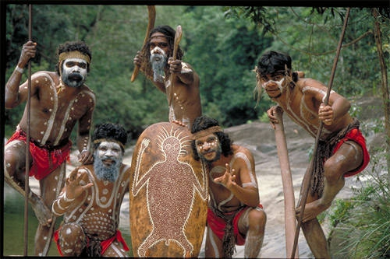
АЎСТРАЛІЙЦЫ. АЎСТРАЛІЯ☺

Slide 12
Гаворачы пра сабе, яны пакажыць на свой нос.
Яны не паціскаюць руку пры сустрэчы, але кланяюцца.
Падарункі яны перадаюць двума рукамі.
Яны ківаюць не на знак згоды, а на знак разумення.
Яны прыходзяць за 2 хвіліны да прызначанага часу, а суп ядуць напрыканцы абеда.
Яны ніколі не пакажуць, што спяшаюцца ці нэрвуюцца.

Slide 13
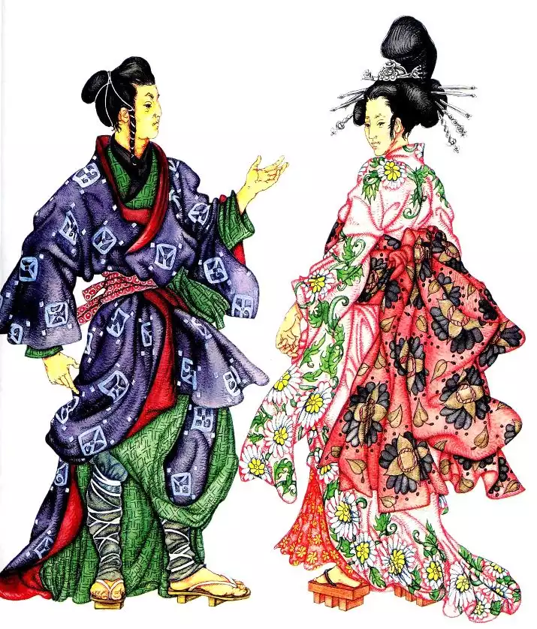
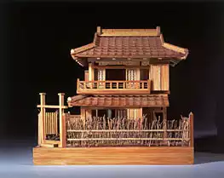
ЯПОНЦЫ. УСХОДНЯЯ АЗІЯ

